Slide 1
Ensino Fundamental I 2º ano Língua Portuguesa
Secretaria Municipal de Educação e Cultura de Alfenas
2020

Slide 2
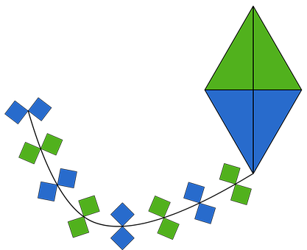
SENHORES RESPONSÁVEIS:
A CRIANÇA PRECISARÁ DE SEU AUXÍLIO, PARA ACOMPANHÁ-LA NA REALIZAÇÃO DESTAS ATIVIDADES E REALIZAR A LEITURA DE TODO O MATERIAL.
OLÁ! ESPERO QUE ESTEJA BEM!
PREPARAMOS ALGUMAS ATIVIDADES BEM DIVERTIDAS, PARA VOCÊ BRINCAR E APRENDER AO MESMO TEMPO.
Imagens disponíveis em: https://pixabay.com/pt/images/search/brincadeiras/?colors=transparent

Slide 3
Imagem disponível em: https://www.nirvanamed.pt/2017/06/27/professor-esta-a-cuidar-da-sua-voz/

Slide 4
VAMOS BRINCAR COM DOBRADURA! DOBRADURA EM FORMATO DE CAMISA. MATERIAL: FOLHAS DE PAPEL, COLA E LÁPIS PARA COLORIR.
ATIVIDADE 1
ORIGAMI É A ARTE DA DOBRADURA DE PAPEL. A PALAVRA É ORIUNDA DO JAPONÊS ORI, QUE SIGNIFICA DOBRAR, E KAMI, QUE SIGNIFICA PAPEL.
ACESSE O LINK PARA ASSISTIR O VÍDEO. ORIGAMI: CAMISA.
https://www.youtube.com/watch?v=ilhMr6pBq_U

Slide 5
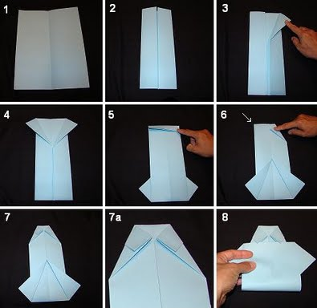
COMO BRINCAR: VOCÊ DEVERÁ DOBRAR O PAPEL, SEGUINDO O PASSO A PASSO, PARA FORMAR UMA PEQUENA CAMISA.
Imagem disponível em: https://www.perfeita.net/como-fazer-camisa-em-origami/

Slide 6
APÓS TERMINAR A DOBRADURA, ELA DEVERÁ SER COLADA EM UMA FOLHA DE PAPEL OU EM SEU CADERNO. APÓS COLAR, CONSTRUA A IMAGEM DE UM PERSONAGEM DA SUA ESCOLHA, UTILIZANDO A DOBRADURA E DESENHOS PARA A COMPOSIÇÃO DE PARTES DO CORPO DESTE PERSONAGEM.
CAPRICHE NO DESENHO!

Slide 7
FINALIZADA A CONSTRUÇÃO DO PERSONAGEM, É HORA DA DESCRIÇÃO, QUE DEVERÁ SER FEITA NA MESMA FOLHA QUE VOCÊ COLOU A DOBRADURA DE CAMISA E DESENHOU O PERSONAGEM.
PARA ISSO, VOCÊ DEVERÁ ESCOLHER UMA LETRA DO ALFABETO DE SUA PREFERÊNCIA E ESCREVER TODA A DESCRIÇÃO, UTILIZANDO SOMENTE PALAVRAS INICIADAS COM A LETRA ESCOLHIDA.
POR EXEMPLO, LETRA J: JOÃO, JOVEM, JORNALISTA, JAPONÊS...
ESTA ATIVIDADE, ALÉM DE SER MUITO DIVERTIDA, IRÁ ESTIMULAR SUA CRIATIVIDADE.
VOCÊ IRÁ ADORAR O RESULTADO FINAL!
Atividade com base na disponível em: https://novaescola.org.br/conteudo/5318/brincadeiras-para-alfabetizar

Slide 8
ATIVIDADE 2
VAMOS BRINCAR DE STOP!
PARTICIPANTES: NO MÍNIMO 2 (DOIS) PARTICIPANTES.
MATERIAL: FOLHAS DE PAPEL, LÁPIS DE ESCREVER E RÉGUA.
TABELA PARA A BRINCADEIRA: DIVIDA A FOLHA DE PAPEL EM 6 (SEIS) COLUNAS, NA POSIÇÃO VERTICAL, COM OS SEGUINTES CAMPOS: LETRA, NOME PRÓPRIO, FRUTA, COR, ANIMAL, TOTAL DE PONTOS. (OS CAMPOS PODEM SER MODIFICADOS, DE ACORDO COM OS TEMAS QUE MAIS INTERESSAREM À DUPLA). VEJA O EXEMPLO NA PRÓXIMA PÁGINA.
VOCÊ JÁ BRINCOU DE STOP?

Slide 9
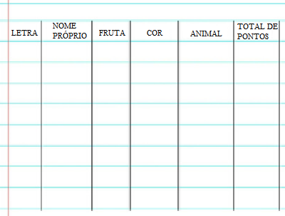
ESTA BRINCADEIRA É MUITO CONHECIDA PELAS CRIANÇAS, POR TODO OS CANTOS DO BRASIL. TODOS GOSTAM MUITO E NÃO QUEREM PARAR DE BRINCAR. MUITOS ALUNOS (QUANDO POSSÍVEL) UTILIZAM ATÉ DICIONÁRIOS NA BUSCA DAS PALAVRAS.
VEJA O EXEMPLO:

Slide 10
COMO BRINCAR: SORTEADA UMA LETRA DO ALFABETO, A DUPLA (VOCÊ E UM DE SEUS FAMILIARES) DEVEM COMPLETAR AS COLUNAS DA TABELA ESCREVENDO NOMES QUE SE INICIEM COM A LETRA SORTEADA. POR EXEMPLO, LETRA B: BIANCA, BANANA, BRANCA, BALEIA… O PARTICIPANTE QUE TERMINAR PRIMEIRO DE COMPLETAR AS COLUNAS DEVE GRITAR STOP (PARE) E O OUTRO NÃO PODERÁ MAIS ESCREVER NA TABELA. É FEITA A CONFERÊNCIA DAS ESCRITAS, E PARA CADA ESCRITA CORRETA SE ATRIBUEM PONTOS (ESCRITAS REPETIDAS 1 PONTO, E AS DEMAIS 2 PONTOS), REGISTRAR A PONTUAÇÃO NA COLUNA TOTAL DE PONTOS. VENCE QUEM, AO FINAL DE UMA RODADA PREVIAMENTE COMBINADA, MARCAR MAIS PONTOS.
Atividade com base no disponível em: https://novaescola.org.br/conteudo/5318/brincadeiras-para-alfabetizar

Slide 11
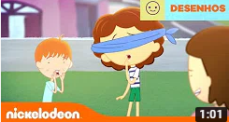
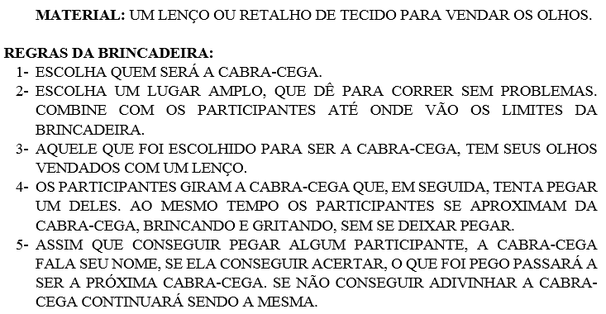
ATIVIDADE 3
BRINCADEIRA: CABRA-CEGA.
LEIA OU PEÇA PARA UM DE SEUS FAMILIARES REALIZAR LEITURA.
ACESSE O LINK PARA ASSISTIR O VÍDEO: DIA DE BRINCAR/CABRA-CEGA:
https://www.youtube.com/watch?v=T4tNz7nZz9I

Slide 12
EM SEU CADERNO OU EM UMA FOLHA, FAÇA A DATA E RESPONDA AS QUESTÕES: OBS: QUESTÕES REFERENTES AO TEXTO DA PÁGINA ANTERIOR.
QUAL O NOME DA BRINCADEIRA APRESENTADA?
2) ESTE TEXTO SERVE PARA:
OU
3) QUANTAS REGRAS ESTA BRINCADEIRA POSSUI?
ENSINAR UMA RECEITA.
APRESENTAR UMA BRINCADEIRA E SUAS REGRAS.
AGORA, QUE VOCÊ JÁ CONHECE BEM A BRINCADEIRA, É HORA DE BRINCAR. CHAME SEUS FAMILIARES QUE MORAM COM VOCÊ E DIVIRTAM-SE!

Slide 13
VOCÊ JÁ OUVIU UMA PARLENDA? SABE O QUE É?
ATIVIDADE 4
ACESSE O LINK PARA OUVIR ALGUMAS PARLENDAS:
https://www.youtube.com/watch?v=cqp4N_Hqxvs
AS PARLENDAS
SÃO RIMAS INFANTIS QUE DIVERTEM AS CRIANÇAS.
AS PARLENDAS SÃO TRANSMITIDAS ORALMENTE DE GERAÇÃO EM GERAÇÃO E, PORTANTO, NÃO POSSUEM UM AUTOR ESPECÍFICO. POR CONTA DISSO, TAMBÉM PODEM EXISTIR DIVERSAS VERSÕES PARA UMA PARLENDA.

Slide 14
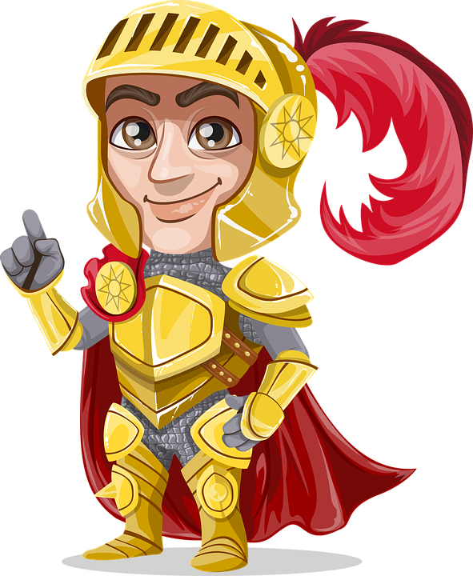
A RIMA É A REPETIÇÃO DE SONS SEMELHANTES NO FINAL DAS PALAVRAS, PROPORCIONANDO SONORIDADE, RITMO E MUSICALIDADE. EXEMPLOS: CAPITÃO,
LADRÃO,
CORAÇÃO.
Imagem disponível em: https://pixabay.com/pt/illustrations/cavaleiro-ouro-dourado-metal-1598216/

Slide 15
LEIA A PARLENDA ABAIXO E RESPONDA ORALMENTE QUAIS PALAVRAS RIMAM. ESCREVA A PARLENDA EM UMA FOLHA DE PAPEL, COM UM ESPAÇO MAIOR ENTRE AS PALAVRAS.
PARLENDA:
RECORTE CADA PALAVRA DA PARLENDA, COM A AJUDA DE SEU FAMILIAR, UTILIZANDO TESOURA SEM PONTA.
E VAMOS BRINCAR...

Slide 16
BRINCADEIRA: CAÇA AO TESOURO DE PALAVRAS.
COM AS PALAVRAS DA PARLENDA JÁ RECORTADAS, VAMOS BRINCAR...
NÚMERO DE PARTICIPANTES: DUPLA (VOCÊ PRECISARÁ DE ALGUÉM DE SUA FAMÍLIA PARA BRINCAR COM VOCÊ).
RESPONSÁVEL PELA CRIANÇA, PEÇA PARA ELA FICAR COM OS OLHOS FECHADOS. VOCÊ DEVERÁ ESCONDER CADA PALAVRA DA PARLENDA EM UM LUGAR DIFERENTE, NO AMBIENTE EM QUE ESTÃO BRINCANDO.
AGORA, É HORA DA CRIANÇA CAÇAR O TESOURO DE PALAVRAS. VOCÊ PODERÁ DIRECIONÁ-LA UTILIZANDO PALAVRAS COMO: PARA CIMA, PARA BAIXO, ESQUERDA, DIREITA, ETC.
APÓS A CRIANÇA ENCONTRAR TODAS AS PALAVRAS, ELA DEVERÁ FORMAR A PARLENDA, COLOCANDO AS PALAVRAS NA ORDEM CORRETA.

Slide 17
Ensino Fundamental I 2º ano Matemática
Secretaria Municipal de Educação e Cultura de Alfenas
2020

Slide 18
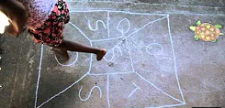
ATIVIDADE 1
VOCÊ SE LEMBRA DOS NOMES DOS DIAS DA SEMANA?
EXISTE UMA BRINCADEIRA BEM DIVERTIDA, QUE VOCÊ IRÁ BRINCAR, UTILIZANDO OS NOMES DOS DIAS DA SEMANA: AMARELINHA COM OS DIAS DA SEMANA.
ACESSE O LINK E ASSISTA UM VÍDEO, APRESENTANDO ESTA BRINCADEIRA.
https://www.youtube.com/watch?v=u5pp_UVBTXU
EM SEU CADERNO OU FOLHA, FAÇA A DATA E ESCREVA OS NOMES DOS DIAS DA SEMANA.
Imagens (fotos) e atividade disponível em: https://territoriodobrincar.com.br/brincadeiras/amarelinha-de-dias-da-semana/

Slide 19
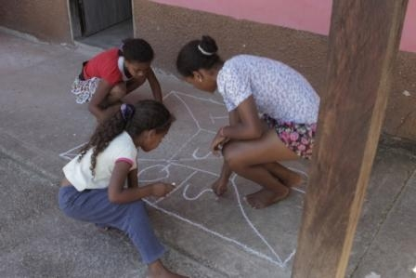
AGORA, SIGA O PASSO A PASSO DA BRINCADEIRA:
1. DESENHE CONFORME A FIGURA UM QUADRADO SUBDIVIDO EM 7 PARTES, CADA PARTE REPRESENTA 1 DIA DA SEMANA. O ESPAÇO DO MEIO SERÁ SEMPRE O SÁBADO.
Conteúdo disponível em: https://territoriodobrincar.com.br/brincadeiras/amarelinha-de-dias-da-semana/

Slide 20
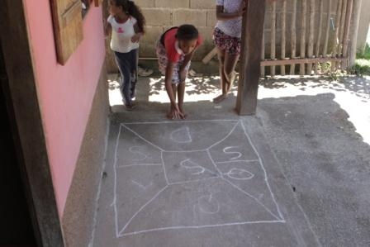
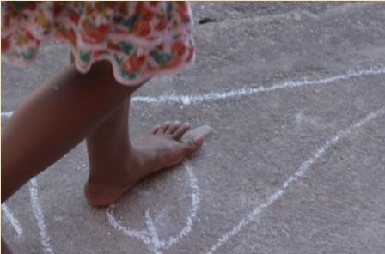
2. DEPOIS DO DESENHO FEITO COMECE A JOGAR NO DOMINGO.
3. EMPURRE A PEDRINHA COM PÉ SEGUINDO A ORDEM DOS DIAS DA SEMANA.
Conteúdo disponível em: https://territoriodobrincar.com.br/brincadeiras/amarelinha-de-dias-da-semana/

Slide 21
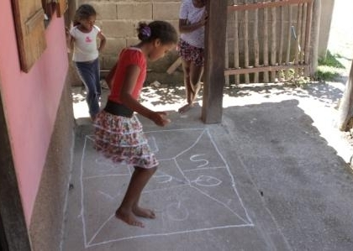
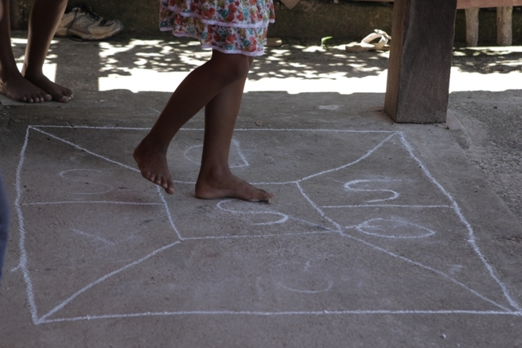
5. QUANDO A JOGADA CHEGAR NO SÁBADO, FAÇA O CAMINHO DA VOLTA ATÉ O DOMINGO.
4. CONTINUE JOGANDO A PEDRINHA DE CASA EM CASA.
REGRAS DO JOGO: A AMARELINHA MUDA DE JOGADOR EM DUAS SITUAÇÕES: QUANDO O JOGADOR PISA NA LINHA OU QUANDO JOGA A PEDRA FORA DO ESPAÇO.
Conteúdo disponível em: https://territoriodobrincar.com.br/brincadeiras/amarelinha-de-dias-da-semana/

Slide 22
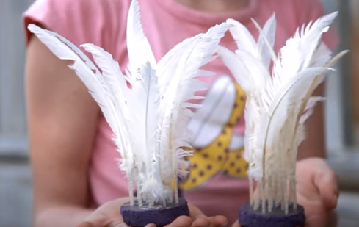
ATIVIDADE 2
VOCÊ CONHECE UMA PETECA? JÁ BRINCOU COM UMA?
ACESSE O LINK PARA ASSITIR O VÍDEO – BRINCADEIRAS COM PETECAS NAS DIVERSAS REGIÕES DO BRASIL.
https://www.youtube.com/watch?v=wXEjjIUOCck
PETECA É O NOME DADO TANTO A UM ESPORTE QUANTO AO ARTEFATO ESPORTIVO UTILIZADO EM SUA PRÁTICA, SENDO AMBOS DE ORIGEM INDÍGENA BRASILEIRA. (Wikipédia).

Slide 23
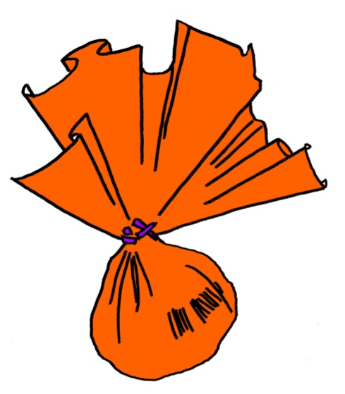
VAMOS FAZER UMA PETECA DE JORNAL E SACOLA PLÁSTICA!
VOCÊ PRECISARÁ DA AJUDA DE UM DE SEUS FAMILIARES.
MATERIAIS: SACOLA PLÁSTICA, JORNAIS E TESOURA SEM PONTA.
SIGA O PASSO A PASSO NO VÍDEO, ACESSANDO O LINK AO LADO.
ACESSE O LINK PARA FAZER SUA PETECA.
https://www.youtube.com/watch?v=9yZfgBAxF5c

Slide 24
OU VOCÊ PODERÁ AINDA, SEGUIR ESTE OUTRO PASSO A PASSO.
NESTE MODELO, VOCÊ UTILIZARÁ APENAS FOLHAS DE JORNAL, BARBANTE E TESOURA SEM PONTA.
ESTE MODELO É BEM FÁCIL DE FAZER!
Imagem disponível em: https://br.pinterest.com/pin/397794579586421683/

Slide 25
COM A PETECA EM MÃOS, É HORA DA BRINCADEIRA.
VOCÊ PRECISARÁ DE ALGUÉM DE SUA FAMÍLIA PARA BRINCAR COM VOCÊ.
NO COMEÇO DO JOGO, OS JOGADORES FICAM DE FRENTE UM PARA O OUTRO.
UM JOGADOR SORTEADO INICIA IMPULSIONANDO A PETECA PARA O ALTO, NUMA MANOBRA SEMELHANTE AO SAQUE USADO NO VÔLEI.
O JOGADOR SEGURA A PETECA COM UMA DAS MÃOS E COM A OUTRA DÁ UM TAPA, DE BAIXO PARA CIMA.
OS JOGADORES PRECISAM MANTER A PETECA NO AR DANDO-LHE TAPAS, PARA IMPEDI-LA DE CAIR NO CHÃO.
QUEM DEIXAR A PETECA CAIR PERDE 1 (UM) PONTO.
BRINCANDO COM OS NÚMEROS NAS ORDENS CRESCENTE E DECRESCENTE.
DETERMINAR O NÚMERO CORRESPONDENTE A PARTIDA. EXEMPLO: 30.
PRIMEIRA RODADA: CADA JOGADOR AO DAR O TAPA NA PETECA, DEVERÁ FALAR, EM VOZ ALTA, OS NÚMEROS NA ORDEM CRESCENTE ATÉ 30. EXEMPLO: (1, 2, 3, 4, 5, 6, 7, 8, 9, 10, 11, 12...).
SEGUNDA RODADA: CADA JOGADOR AO DAR O TAPA NA PETECA, DEVERÁ FALAR, EM VOZ ALTA, OS NÚMEROS NA ORDEM DECRESCENTE. EXEMPLO: (30, 29, 28, 27, 26, 25, 24, 23, 22, 21, 20, 19...)
PODENDO AUMENTAR OS NÚMEROS EM CADA PARTIDA.
Regras básicas da brincadeira, com base no disponível em: https://www.fazfacil.com.br/lazer/como-jogar-peteca-um-jogo-de-origem-brasileira
ORDEM CRESCENTE: NÚMEROS NA ORDEM DO MENOR PARA O MAIOR.
ORDEM DECRESCENTE: NÚMEROS NA ORDEM DO MAIOR PARA O MENOR.

Slide 26
JOGO DAS ROLETAS (COMPONDO NÚMEROS).
ATIVIDADE 3
MATERIAL: 2 (DUAS) FOLHAS DE PAPEL, LÁPIS DE ESCREVER, TESOURA SEM PONTA E RÉGUA.
FAÇA UM CÍRCULO GRANDE EM CADA FOLHA. PEÇA A AJUDA DE SEU FAMILIAR. VOCÊS PODERÃO UTILIZAR O FUNDO DE UMA LATA OU UM PRATO, COMO MOLDE PARA TRAÇAR O CÍRCULO.
COM A RÉGUA DIVIDA O CÍRCULO EM 8 (OITO) PARTES IGUAIS. FAÇA ISTO NAS DUAS FOLHAS. SIGA O MODELO ABAIXO:
RECORDE OS DOIS CÍRCULOS.
VOCÊ PODERÁ AINDA, COLORIR CADA PARTE DE UMA COR DIFERENTE.

Slide 27
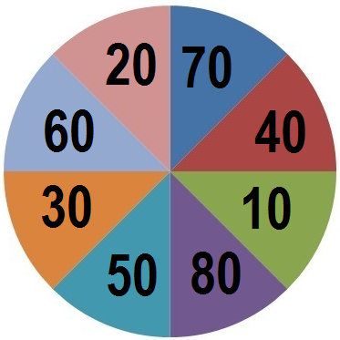
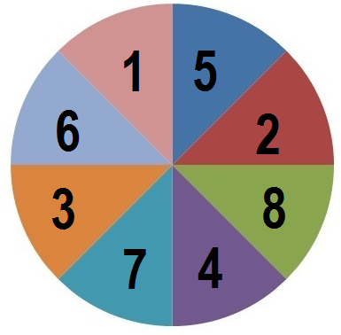
FAÇA OS NÚMEROS NAS PARTES DOS CÍRCULOS, SEGUINDO OS MODELOS ABAIXO:
COLOQUE UM LÁPIS NO CENTRO DE CADA CÍRCULO. AO GIRAR O LÁPIS, QUANDO ELE PARAR, SUA PONTA INDICARÁ UM NÚMERO. VEJA O EXEMPLO:
50 + 4 = 54
Nº 50
Nº 4

Slide 28
AGORA, VAMOS BRINCAR!
NÚMEROS DE PARTICIPANTES: DUPLA.
REGRAS DO JOGO: EM CADA RODADA, CADA PARTICIPANTE GIRA O LÁPIS, NAS DUAS ROLETAS E FAZ A COMPOSIÇÃO DA DEZENA EXATA COM AS UNIDADES. COMO NO EXEMPLO APRESENTADO NA PÁGINA ANTERIOR:
QUEM OBTIVER O NÚMERO MAIOR, MARCA 1 (UM) PONTO.
O VENCEDOR DA PARTIDA, SERÁ QUEM CONSEGUIR 10 (DEZ) PONTOS PRIMEIRO.
50 + 4 = 54

Slide 29
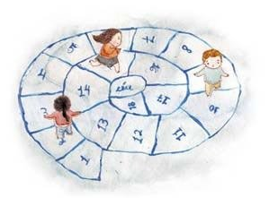
BRINCADEIRA: CARACOL DOS NÚMEROS PARES E ÍMPARES
ATIVIDADE 4
NÚMERO DE PARTICIPANTES: DUPLA OU QUANTAS CRIANÇAS QUISEREM BRINCAR.
MATERIAL: GIZ OU CARVÃO PARA DESENHAR NO CHÃO. UMA PEDRINHA PARA LANÇAR.
APÓS DESENHAR A FIGURA NO CHÃO (CONFORME MODELO AO LADO), OS JOGADORES DETERMINAM UMA ORDEM ENTRE ELES PARA INICIAR.
PRIMEIRA RODADA. NÚMEROS PARES: A PEDRINHA SOMENTE PODERÁ SER LANÇADA NOS NÚMEROS PARES (0-2-4-6-8-10-12-14-16...).
O OBJETIVO É PERCORRER TODO O CARACOL, SALTANDO EM TODAS AS CASINHAS COM NÚMEROS PARES.
Imagem disponível em: https://novaescola.org.br/conteudo/1282/riscar-e-aprender

Slide 30
QUANDO CHEGA AO “CÉU”, O JOGADOR DESCANSA E RETORNA DA MESMA MANEIRA, SALTANDO NAS CASAS DE NÚMEROS PARES, ATÉ VOLTAR AO INÍCIO, AGACHA, APANHA A PEDRINHA E PULA PARA FORA DO CARACOL.
SEGUNDA RODADA: O MESMO PROCEDIMENTO DA PRIMEIRA RODADA, SÓ QUE AGORA, SALTANDO APENAS NOS NÚMEROS ÍMPARES (1-3-5-7-9-11-13-15...).
NÃO VALE JOGAR A PEDRINHA NA RISCA, OU PARA FORA DO DIAGRAMA, SE ISSO ACONTECER, PERDE A VEZ.
OS NÚMEROS PARES TERMINAM COM OS ALGARISMOS: 0, 2, 4, 6 OU 8.
JÁ OS NÚMEROS ÍMPARES TERMINAM COM OS ALGARISMOS: 1, 3, 5, 7 OU 9.

Slide 31
ESPERO QUE TENHA SE DIVERTIDO MUITO, ALÉM DE TER APRENDIDO MUITAS COISAS.
TCHAU!
Imagens disponíveis em: https://pixabay.com/

